Slide 1



НҰР-СҰЛТАН ҚАЛАСЫ БІЛІМ БЕРУДІ ЖАҢҒЫРТУ ОРТАЛЫҒЫ
Тақырыбы: Гаметогенез. Адам гаметогенезінің сатылары
11 - сынып (Қоғамдық – гуманитарлық бағыты)
www.astana-modern.kz

Slide 2


Оқу мақсаты
Оқу мақсаты
11.2.1.1 - адам гаметогенезінің сызбасын талдау
Бағалау критерийлері
адам гаметогенезінің сызбасын талдайды.

Slide 3
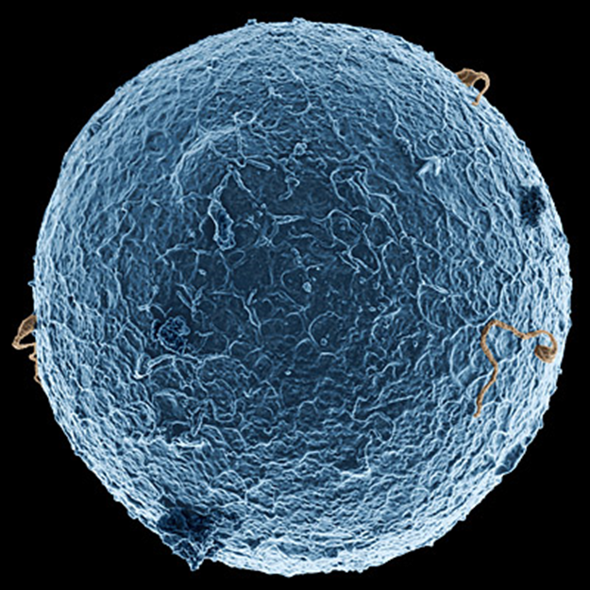
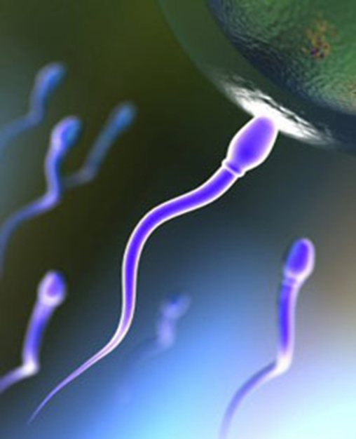


Гаметалар

Slide 4
Гаметогенез
Гаметогенез (gametogenesis; грек «gametos» - жыныс, жыныс жасушасы; «genesis» - шығу тегі) - жыныс бездерінде жыныс жасушаларының (сперматозоид, жұмыртқажасуша) даму үдерісі

Slide 5
Гаметогенез
– жыныс жасушаларының немесе гаметалардың пісіп-жетілу үдерісі
Сперматогенез | Овогенез
Сперматозоидтардың түзілу үдерісі | Жұмыртқа жасушаларының түзілу үдерісі
Notes:
Гаметогенез, или предзародышевое развитие — процесс созревания половых клеток, или гамет. Поскольку в ходе гаметогенеза специализация яйцеклеток и спермиев происходит в разных направлениях, обычно выделяют оогенез и сперматогенез соответственно.
Гаметогенез закономерно присутствует в жизненном цикле ряда простейших, водорослей, грибов, споровых и голосеменных растений, а также многоклеточных животных.
В некоторых группах гаметы вторично редуцированы (сумчатые и базидиевые грибы, цветковые растения). Наиболее подробно процессы гаметогенеза изучены у многоклеточных животных.

Slide 6
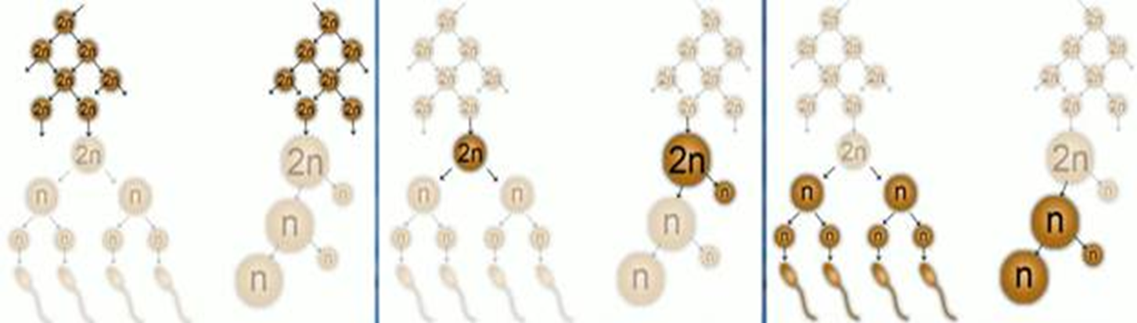
Гаметогенез кезеңдері
Жынысты көбею кезінде жаңа ағза жыныс жасушалары – гаметалардың қосылуынан пайда болады. Гаметалардың түзілу үрдісі гаметогенез деп аталады. Жұмыртқа жасушаларының түзілу кезеңі –оогенез. Сперматозоидтардың түзілу кезеңі – сперматогенез.
Гаметогенез кезеңдері 4 сатыға бөлінеді:
көбею;
өсу;
пісіп жетілу;
қалыптасу

Slide 7
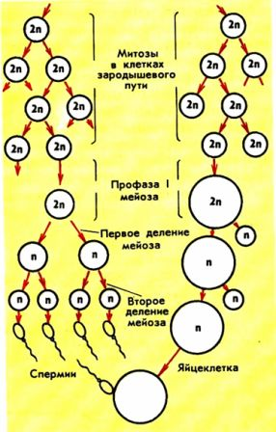
Адам гаметогенезінің сызбасы
митоз
профаза1
мейоз1
Мейоз 2
сперматозоид
Жұмыртқа жасуша

Slide 8
Тапсырма
Тапсырма. Төмендегі берілген сипаттамалардың дұрыс немесе бұрыс екендігін анықтаңыздар.
Тұжырымдар | Ия\жоқ
Гаметогенез – бұл жыныс жасушаларының түзілетін және пісіп жетілетін үдерісі
Аталық жыныс жасушаларының түзілу үдерісін овогенез деп атайды
Аналық жыныс жасушасын жұмыртқажасуша деп атайды
Мейоз үдерісінің нәтижесінде 4 диплоидты жасуша түзіледі
Дескриптор:
Берілген фитогормондардың формулаларын анықтайды

Slide 9
Дұрыс жауабы
Тұжырымдар | Ия\жоқ
Гаметогенез – бұл жыныс жасушаларының түзілетін және пісіп жетілетін үдерісі | Ия
Аталық жыныс жасушаларының түзілу үдерісін овогенез деп атайды | Жоқ
Аналық жыныс жасушасын жұмыртқажасуша деп атайды | Ия
Мейоз үдерісінің нәтижесінде 4 диплоидты жасуша түзіледі | жоқ
Дескриптор:
Берілген фитогормондардың формулаларын анықтайды

Slide 10
Қорытынды
Бүгінгі сабақта сіздер:
Адам гаметогенезінің сызбасын талдадық .
10

